Slide 1
СТУДЕНЧЕСКАЯ ПСИХОЛОГИЧЕСКАЯ СЛУЖБА ППИ МАГУ
РУКОВОДИТЕЛЬ К.ПСИХОЛ.Н. и. б. хРАПЕНКО

Slide 2
Студенческая психологическая служба Психолого-педагогического института МАГУ -
МОЛОДОЕ СТУДЕНЧЕСКОЕ ОБЩЕСТВЕННОЕ ОБЪЕДИНЕНИЕ , СОЗДАННОЕ ПО ИНИЦИАТИВЕ СТУДЕНТОВ И ПРЕПОДАВАТЕЛЕЙ УНИВЕРСИТЕТА, ОБЪЕДИНИВШИХСЯ НА ОСНОВЕ ОБЩНОСТИ ИНТЕРЕСОВ ДЛЯ ДОСТИЖЕНИЯ СОЦИАЛЬНО ЗНАЧИМЫХ ЦЕЛЕЙ.

Slide 3
Основные направления деятельности
Диагностическая: психологическая диагностика развития детей разных возрастов; организационно-управленческая диагностика.
Консультирование: Профессиональное консультирование; возрастно-психологическое консультирование.
Коррекционная, профилактическая и тренинговая работа.
Просветительская деятельность: мастер-классы; выступления на конференциях.

Slide 4
Наши достижения
Мероприятия совместно с :
ГАУДО МО "МОЦДО "Лапландия"
Мурманским центром занятости населения
Городским информационно-методическим центром работников образования
А также:
«Психологический квест»
Серия тренингов

Slide 5
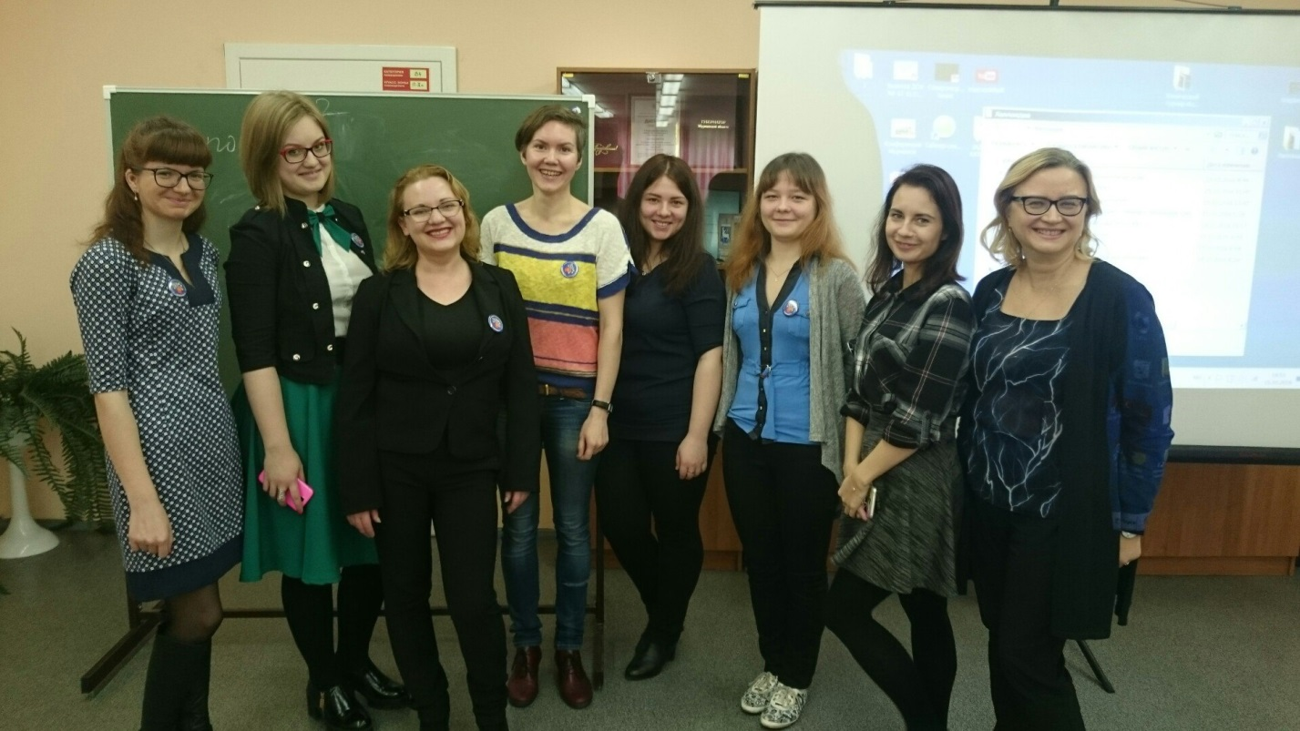
Интерактивная лекция «Миры интеллекта» в «Лапландии»

Slide 6
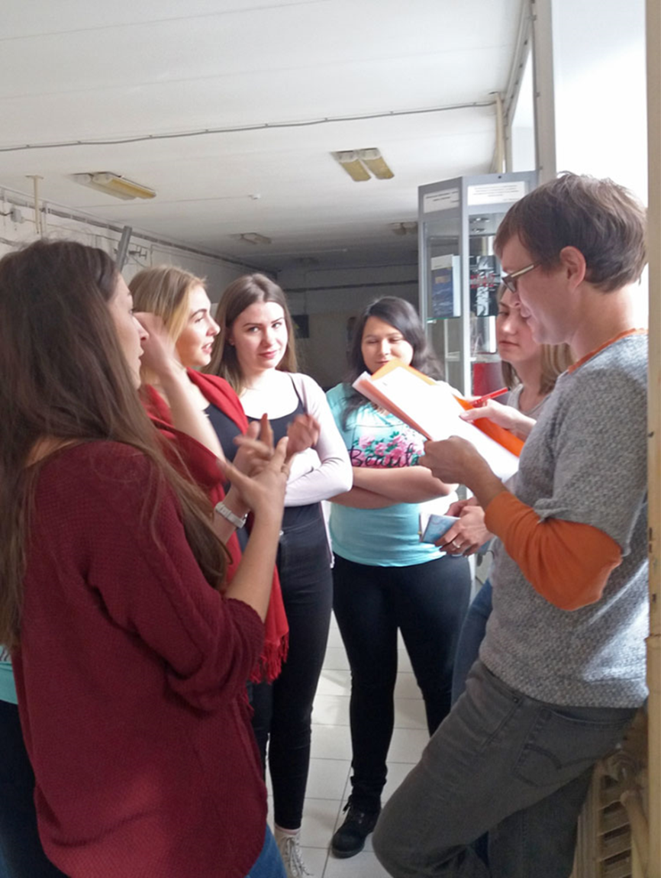
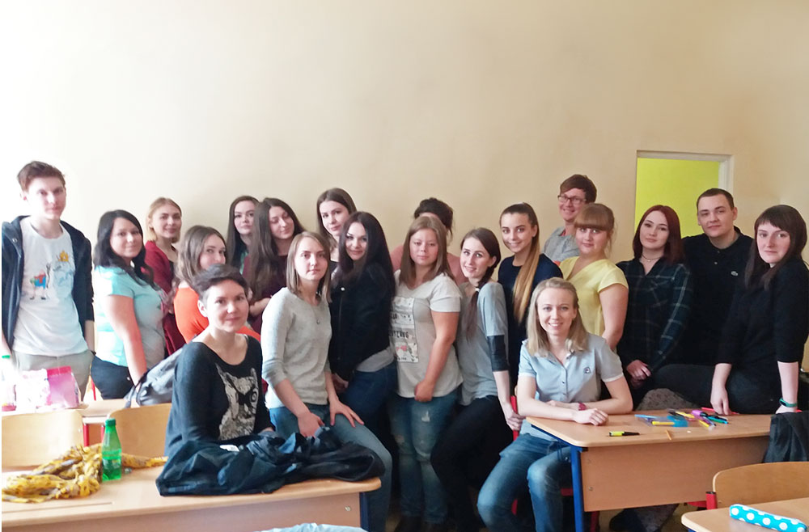
«Психологический квест»

Slide 7
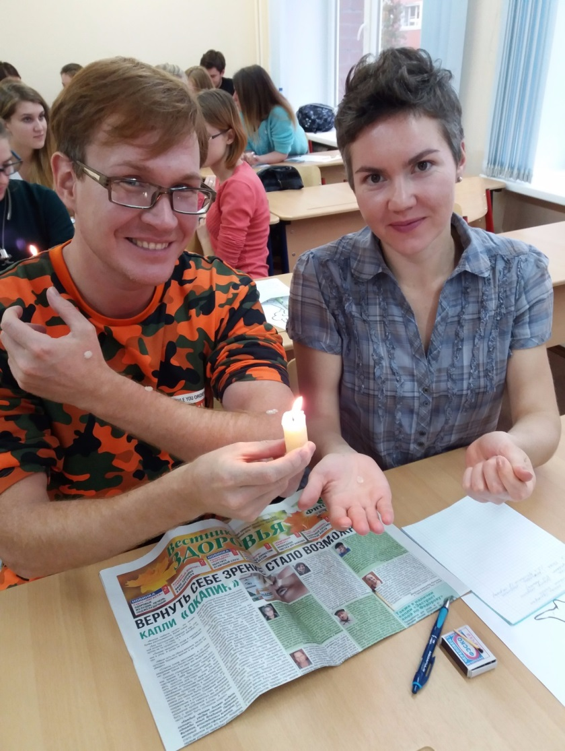
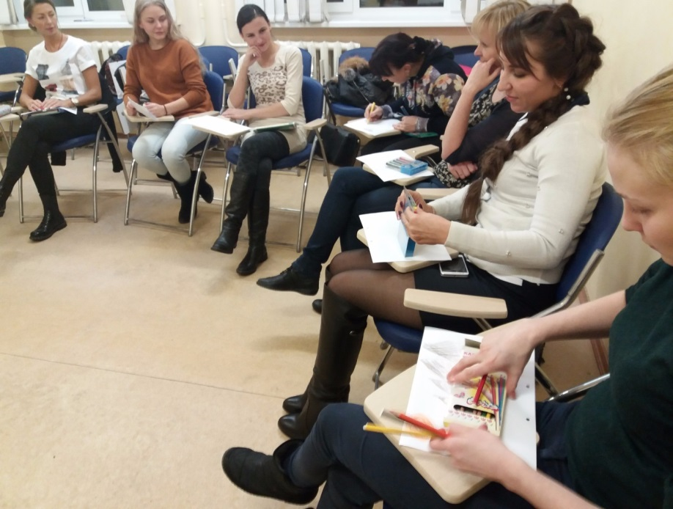
Работа на тренингах

Slide 8
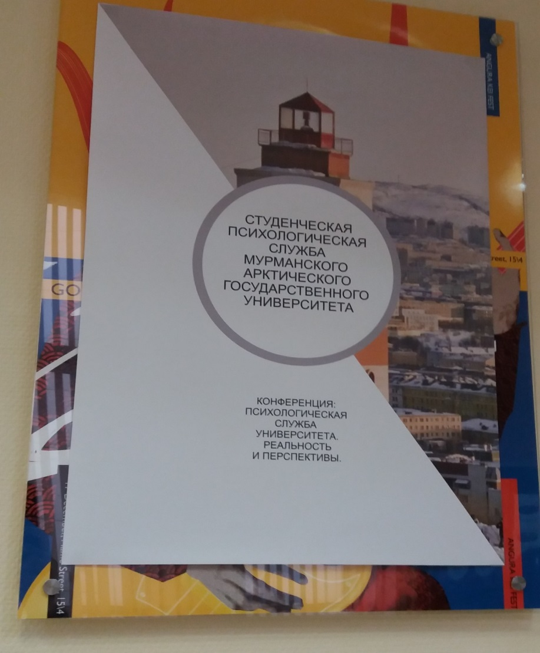
МОСКВА. 27.10.17 - 28.10.17
I Всероссийская конференция «Психологическая служба университета: реальность и перспективы»

Slide 9
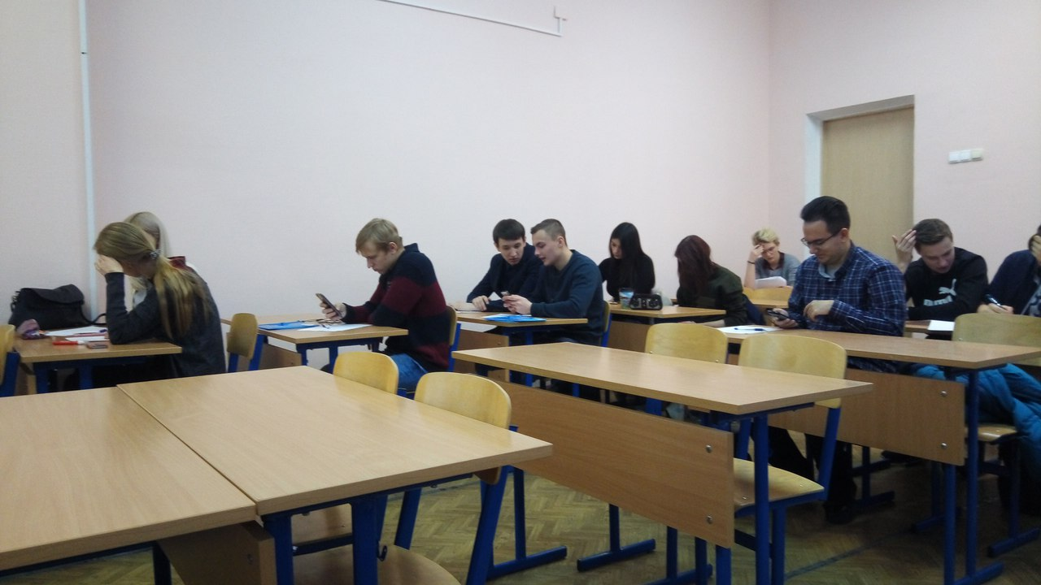
«День Карьеры» В МАГУ. МАСТЕР-КЛАСС «Трудное собеседование»

Slide 10
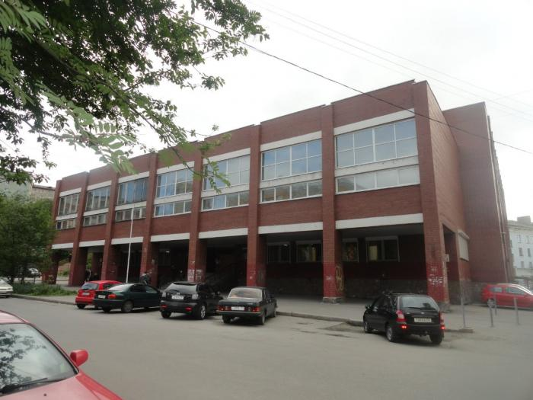
Наши контакты
ул. Егорова, 16, каб. 322
Рукуководитель
Инна Борисовна Храпенко
Тел.: +79113384769
Председатель
Дарья Ракевич
Тел.: +79633645334

Slide 11


важно!
ЗАПРОС
FEEDBACK

Slide 12

Благодарим за внимание ☺

